Slide 2
FAKULTA =
MY
KVALITNÁ FAKULTA =
KVALITNÍ MY ☺
Ale ako na to?
Pozri sa na zopár možností...

Slide 3
TVOJ NÁZOR JE PRE NÁS DÔLEŽITÝ
Vyjadri sa, zaujíma nás Tvoj názor na:
• zatraktívnenie študijného programu
• obsah a rozsah prijímacích pohovorov
• kvalitu vzdelávania
• výučbu
• vyučujúcich
• spôsob skúšania a hodnotenia
• nápady na inovácie...
...skrátka na čokoľvek školské ☺

Slide 4
TVOJ NÁZOR JE PRE NÁS DÔLEŽITÝ
Vyjadri sa, máš viacero možností:
daj podnet Podnety / oznámenia | Právnická fakulta (truni.sk)
vyplň dotazník
vyjadri názor v ankete MAIS
(aj ako absolvent)
Študenti - dotazníkové prieskumy | Právnická fakulta (truni.sk)
• DOSTANEŠ SPÄTNÚ VÄZBU
(ak nezostaneš v anonymite)

Slide 5
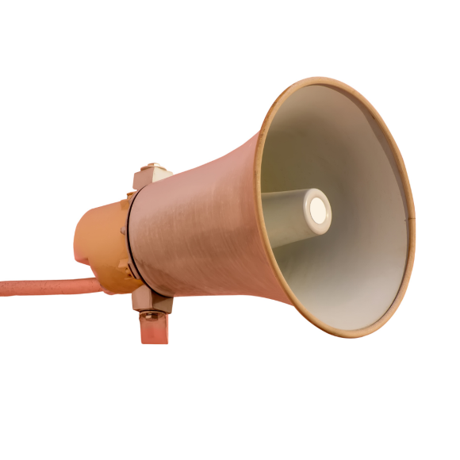
ŠTUDENTI SÚ NAŠIMI PARTNERMI
Máš svojho zástupcu:
v Akademickom senáte univerzity:
Daniela Hrušovská
Nicole Makóová
Martin Pogádl
v Akademickom senáte fakulty:
Enara Könözsyová (bakalársky študijný program v dennej forme štúdia)
Daniel Pavelka (bakalársky študijný program v dennej forme štúdia)
Martin Pogádl (magisterský študijný program v dennej forme štúdia)
JUDr. Ivana Mokrá (doktorandský študijný program)
Denisa Maríková (bakalársky a magisterský študijný program v externej forme štúdia)
v Komisii pre štúdium:
• Andrea Mičudová – bakalárske štúdium
• Ivana Lepeňová - magisterské štúdium
http://iuridica.truni.sk/sites/default/files/dokumenty/fakulta/legislativa/studium/usmernenie_dekana_c_1_2020-komisia_pre_studium.pdf
http://iuridica.truni.sk/komisia-pre-studium-podnety
v Programovej rade pre Bc. a Mgr. študijný program:
• Sofia Ďuricová, bakalárske štúdium
• Petra Straková, magisterské štúdium

Slide 6
CHCEŠ DOBRÉ ZAMESTNANIE?
DNES IBA VEDOMOSTI NESTAČIA...
Máš nadštandardný prístup ku zdrojom informácií
• Univerzitná knižnica (https://www.truni.sk/kniznica)
• Fakultná knižnica (študovňa) (http://iuridica.truni.sk/kniznica)
judikaty.info
(informácie o konte – e-mail Zimbra)
C. H. Beck
(cez MAIS)
Wolters Kluwer (ASPI)
(informácie o konte – e-mail Zimbra)
http://iuridica.truni.sk/elektronicke-informacne-zdroje

Slide 7
CHCEŠ DOBRÉ ZAMESTNANIE?
DNES IBA VEDOMOSTI NESTAČIA...
Získaj a trénuj svoje zručnosti a spôsobilosti
• zapíš si predmety ako napr. klinika ľudskosti právnika, EKO výzva alebo etické dilemy v právnických povolaniach
• iniciatívne a aktívne pripravuj prezentácie a zdokonaľuj sa v prezentačných zručnostiach na vybraných predmetoch
• na seminároch sa prejav, mysli kriticky, argumentuj a rozvíjaj sa v komunikačných zručnostiach
• mysli, píš a publikuj - trénuj sa v tom, ako sa zorientovať v problematike, ako získať relevantné informácie, rozvíjaj svoj písomný prejav, podpor svoju kreativitu, analytické i koncepčné myslenie
• zúčastňuj sa odborných prednášok, workshopov, Truniverzitných debát, odborno-spoločenských podujatí, o ktorých vždy informujeme na stránke a sociálnych sieťach

Slide 8
CHCEŠ DOBRÉ ZAMESTNANIE?
DNES IBA VEDOMOSTI NESTAČIA...
Poznáš potrebné mäkké zručnosti právnika?
• objavovanie a orientácia v informáciách
• zvládanie záťaže
• aktívny prístup
• celoživotné vzdelávanie
• plánovanie a organizovanie práce
• schopnosť riešenia problémov
• samostatnosť
• výkonnosť
• flexibilita
• kreativita
• kooperácia
• schopnosť ovplyvňovať ostatných

Slide 9
CHCEŠ DOBRÉ ZAMESTNANIE?
DNES IBA VEDOMOSTI NESTAČIA...
Využi rôzne cesty učenia a získavaj praktické skúsenosti – získaš kredity, uznáme Ti predmety
• Stážuj – nájdi si vlastnú stáž alebo využi ponuky školy
• Praxuj http://iuridica.truni.sk/informacie/ponuky-prace-brigady
• Môžeš si vybrať predmety, ktoré využiješ nie len v práve...
• Zdokonaľ sa v cudzích jazykoch
• Cestuj a využi programy mobility,
(letné) školy práva, simulované súdne spory
a ďalšie aktivity – radi Ťa podporíme!

Slide 10
BUDUJEME KOMUNITU...
NIE SI V TOM SÁM, SME TU PRE VŠETKÝCH
Nemáš dostatok informácií?
• kontaktuj učiteľa, študijného poradcu, poradcu pre štúdium, študentského tútora zo ŠR TU, študijné oddelenie či prodekana
• osobný prístup je našou prioritou
Máš špecifické potreby?
• obráť sa na Komisiu pre študentov so špecifickými potrebami (predseda: doc. Viktor Križan)
http://iuridica.truni.sk/sites/default/files/dokumenty/fakulta/legislativa/studium/usmernenie_dekana_c_2_2020_komisia_student_specif_potreby.pdf

Slide 11
BUDUJEME KOMUNITU...
NIE SI V TOM SÁM, SME TU PRE VŠETKÝCH
Nevieš ako nasmerovať štart svojej kariéry?
Obráť sa na Radu pre kariérové poradenstvo
• pomôže zorientovať sa na trhu práce v odbore právo
• poradí, ako nadobudnúť praktické skúsenosti počas štúdia
• podporí sebarealizáciu študentov pri budúcom výkone povolania
http://iuridica.truni.sk/sites/default/files/dokumenty/fakulta/legislativa/studium/usmernenie_dekana_5_2021_rada_karier_poradcov-web.pdf

Slide 12
BUDUJEME KOMUNITU...
NIE SI V TOM SÁM, SME TU PRE VŠETKÝCH
Máš nárok na sociálne štipendium?
• na študijnom oddelení kontaktuj p. Sedlákovú alebo Ing. Bošňákovú
http://iuridica.truni.sk/stipendia-pozicky
Máš vynikajúce výsledky v štúdiu, výskume či športe?
• motivačné štipendium môžeš získať aj Ty – daj nám o sebe vedieť cez študijné oddelenie
Microsoft Word - Stipendijný poriadok PF TU (2).docx (truni.sk)

Slide 13
BUDUJEME KOMUNITU...
NIE SI V TOM SÁM, SME TU PRE VŠETKÝCH
Cítiš sa diskriminovaný?
Chceš upozorniť na prejavy intorlerancie,
nekalé praktiky či porušovanie etických pravidiel?
• Využi možnosť podať oznámenie, bude transparentne preverené a budeš informovaný o výsledku.
Podnety / oznámenia | Právnická fakulta (truni.sk)

Slide 14
BUDUJEME KOMUNITU...
NIE SI V TOM SÁM, SME TU PRE VŠETKÝCH
Využi Centrum podpory študentov univerziy
• Psychologické poradenstvo
• Podpora študentov so špecifickými potrebami
• Právne poradenstvo
• Športové aktivity
• Kariérne poradenstvo
https://www.truni.sk/centrum-podpory-studentov

Slide 15
PODPORUJEME INDIVIDUALITU
Publikuj, prezentuj alebo publikuj s nami
Oslovili Ťa niektoré témy?
Chceš sa zdokonaľovať?
Chceš sa prezentovať na konferencii?
Chceš publikovat?
• zapoj sa v rámci ŠVOČ http://iuridica.truni.sk/studentska-vedecka-odborna-cinnost-svoc
• prezentuj sa na študentskej vedeckej konferencii
• publikuj vo fakultných časopisoch (Corpus Delicti, študentské fórum – Ročenka, FIE)
• zúčastni sa súťaží – napr. Cena Petra Blaha - Cum grano salis
(eseje o etike a ďalších dôležitých témach publikované v Ročenke fakulty)
• publikuj s vyučujúcim a kontaktuj ho!

Slide 16
PODPORUJEME ETIKU
Etika nie je iba slovo, ale jedna z hodnôt na ktorej stojí právnické povolanie
Etický kódex https://www.truni.sk/sites/default/files/rektor/3_2015_eticky-kodex-tu-final-1.pdf
Etická komisia | Trnavská univerzita v Trnave | TRUNI
Etika právnika
• nie je len povinným predmetom, ale „cestou“ právnika
• sleduj pozvánky na podujatia – workshopy a prednášky na tému právnickej etiky
Etika publikovania
• nechceme byť plagiátormi
http://iuridica.truni.sk/sites/default/files/dokumenty/fakulta/legislativa/smernica_1_2021_plagiatorstvo.pdf

